Slide 1
Digitális óra vezeték nélküli kapcsolattal.
Földvári Dávid 2018.05.22.

Slide 2
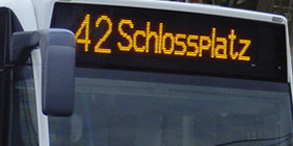
Motiváció
Az eszköz legyen:
Egyszerűen beállítható
Látványos
Továbbfejleszthető
AUT diasablon
Notes:
A buszokról és a hirdetőtáblákról jól ismert mátrixos kijelzők nagyon jól mutatnak, könnyen leolvashatók és szinte korlátok nélkül bármilyen szöveget ki lehet írni rájuk. Arra gondoltam hogy tervezek egy órát, amely mátrix kijelzőn jeleníti meg az adatokat. A kényelmes használat érdekében vezeték nélküli kapcsolaton keresztül beállítható. Végül pedig a prototípus tervezésnél fontosnak tartottam azt is, hogy továbbfejleszthető legyen a későbbiekben.

Slide 3
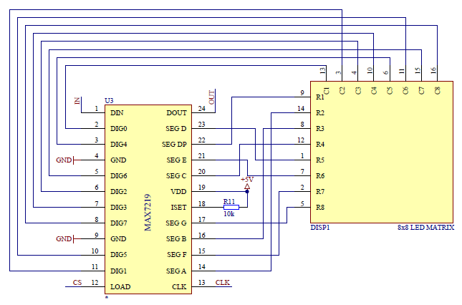
MAX7219
8x8 LED
SPI busz
Kaszkádosítható
Áramgenerátoros
kimenet
AUT diasablon
Notes:
A Maxim MAX7219 64 LED azaz 8 sor és 8 oszlop meghajtására képes áramkör. A sorok a LED-ek anódjai, az oszlopok pedig a katódjai. Én kész mátrix modulokat használok. Az IC SPI buszon kommunikál a kontrollerrel. A teljes áramkörbe 3 ilyen egység került kaszkád kapcsolásban. Az áramkör elvégzi a multiplexelést, csupán csak arra van szükség hogy a megfelelő sorrendben küldjük ki neki az adatokat. Minden kimenet áramgenerátoros, ahol a maximális áram az R11-ellenállással beállítható.

Slide 4
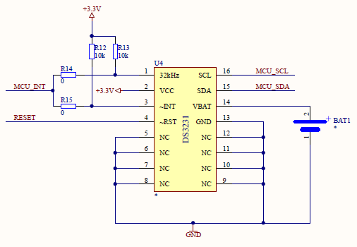
DS3231
Real-time Clock IC
I2C busz
Nem felejt
Kompenzált oszcillátor
AUT diasablon
Notes:
A DS3231 egy Real-time Clock IC. I2C buszon csatlakozik a masterhez. Egy 3V-os gombelemet csatlakoztatva évekig képes üzemelni tápfeszültség nélkül is. A belső számláló regiszterek órajele egy kompenzált beépített oszcillátortól származik. Nagy előnye a külső kvarcot igénylő társaival szemben, hogy egyszerűbb használni, pontosabb és hőmérsékletváltozás hatására is közel állandó marad az órajel frekvenciája.

Slide 5
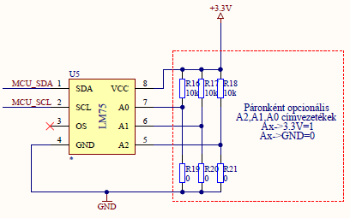
LM75
Hőmérséklet érzékelő IC
Népszerű és olcsó
Nem pontos (±5°C)
I2C busz
AUT diasablon
Notes:
Az LM75 egy nagyon elterjedt hőmérséklet érzékelő IC. Az olcsósága miatt választottam ezt a típust. Természetesen nem várható el nagy precizitás egy 50Ft-os alkatrésztől így sajnos a mért hőmérséklet nagyban eltérhet a valóságostól. Ugyanarra az I2C buszra csatlakozik amire a real-time clock IC is, így a címvezetékekkel be kellett állítani, hogy különböző címre kerüljenek. A képen látható ellenállásokból végül az R16-17-18 került beforrasztásra.

Slide 6
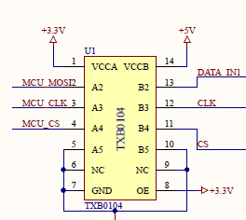
Logikai szintillesztés
TXB0104 céláramkör
ESP8266-MAX7219: 3.3V-5V
Egyirányú busz illesztés: SPI
AUT diasablon
Notes:
A TXB0104 egy logikai szintillesztő áramkör a Texas Instrumentstől. 2 irányú 4 bites illesztést tud megvalósítani, iránydetektálással. Ez azt jelenti, hogy nincs szükség DIR bemenetre. Az SPI busznál mindenképpen szükség volt rá, hiszen a MAX7219 5V-os tápfeszültségről üzemel és 3,5V vagy nagyobb feszültség jelenti a logikai magas szintet. Az ESP modul csak 3.3V-os feszültséget tud kiadni így elkerülhetetlen volt valamilyen illesztő a két áramkör közé. Az egyszerűsége miatt esett erre a típusra a választás.

Slide 7
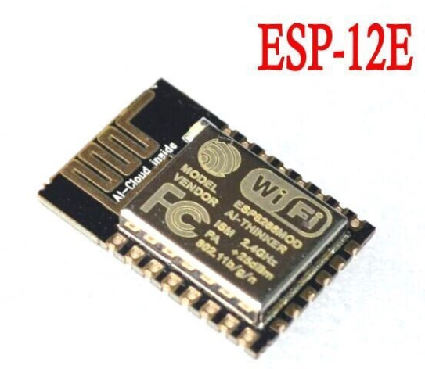
ESP8266
WiFi SoC
Master az SPI és I2C
busz felett
Programozása: UART-on
Webserverként használva
AUT diasablon
Notes:
Az ESP modulok szinte kész megoldásokat kínálnak. Népszerűsége az egyszerűségében rejlik. Valójában ez egy SoC (System on Chip). Eleinte csak WiFi kommunikációra szerettem volna használni, de jobban utánajárva megtudtam, hogy perifériák kezelésére is tökéletesen alkalmas. Így vált az SPI és I2C busz masterévé. Futtatja a felhasználói programot és a WiFi kommunikációt. Programozása az UART kivezetésein keresztül lehetséges. A programozáshoz szükséges további jeleket pedig egy másik áramkör állítja elő.

Slide 8
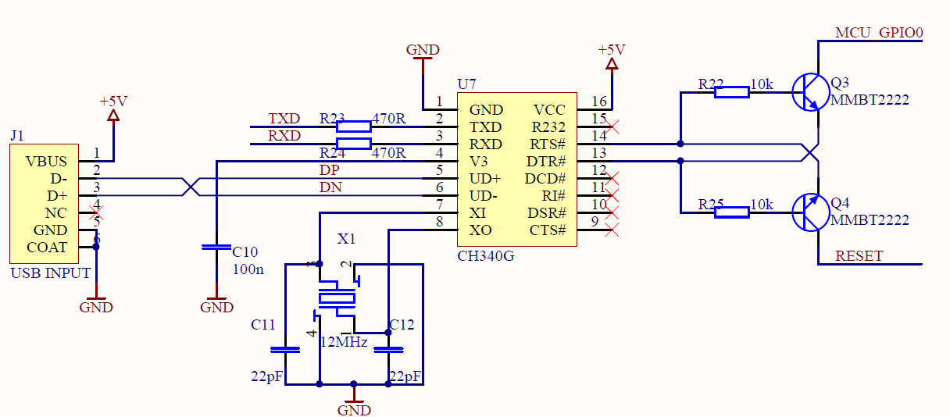
PC-s kommunikáció
CH340 USB->UART konverter
COM-portként látszik a PC-n
Automatikus program mód
AUT diasablon
Notes:
Az előbb említett kiegészítő áramkör a programozáshoz a nagyon népszerű CH340-es USB-UART konverter IC-vel. Megvalósítja a kapcsolatot az Arduino környezettel virtual COM-portként. Az áramkör a DTR és RTS flow control lábakkal automatikusan program módba tudja léptetni az ESP8266 modult, ha a fejlesztőkönyzetetből a programozás gombra kattintunk. Programozás végeztével, a RESET lába magas szintbe állításával elindul a letöltött program. A program futása közben soros portként tudjuk használni, például soros terminálból adatot fogadni vagy küldeni.

Slide 9
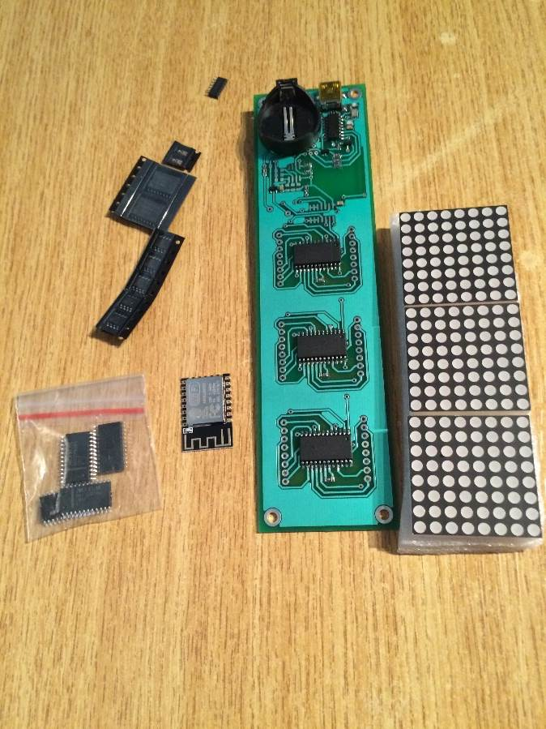
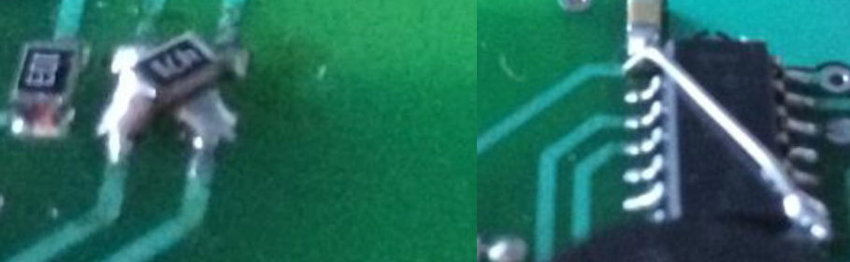
Az áramkör építése
NYÁK saját terv alapján (ETT)
SMD és THD alkatrészek vegyesen
Tervezési hibák
AUT diasablon
Notes:
Az áramkört egyedi tervezés alapján készült az ETT üzemében. Vegyesen tartalmaz felületszerelt és furatszerelt alkatrészeket. Tervezés közben figyelni kellett arra, hogy a WiFi modul környezetében ne legyen földkiöntés, vezetősávok vagy alkatrészek mivel a fém felületek csökkenthetik a modul sugárzott és vett jelét. Sajnos sikerült így is két kisebb hibát elkövetni a TX-RX vezetékek bekötésével illetve a logikai szintillesztő egyik lábának behuzalozásával. Ezekre a hibákra élesztés során jöttem rá.

Slide 10
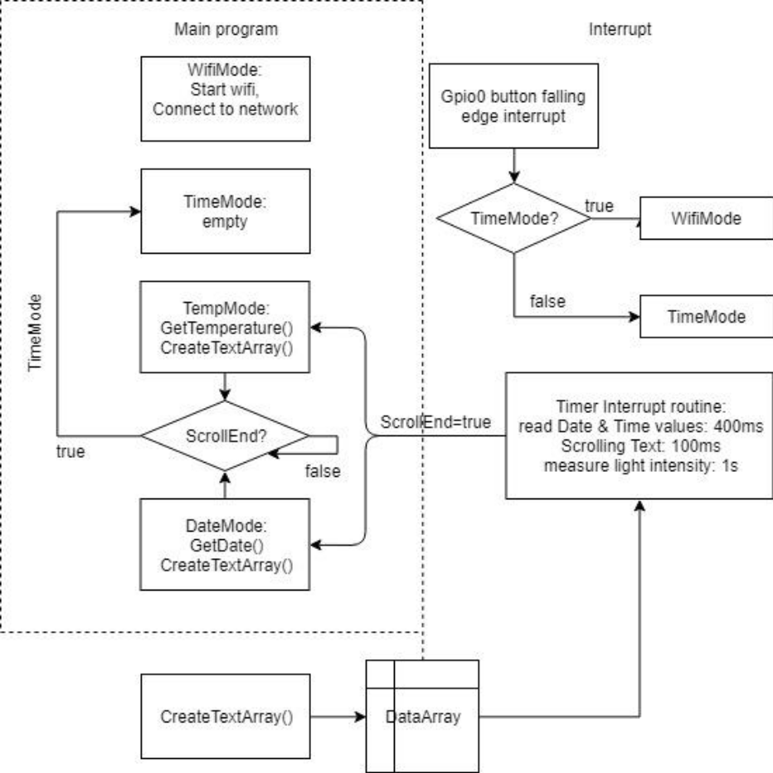
A működtető firmware
Megszakításos struktúra
I/O interrupt
Sok jelzőváltozó
Közös memória használat
AUT diasablon
Notes:
A programot Arduino IDE-ben fejlesztettem. Mindenképp szükség volt egy determinisztikus megszakításra, amely a belső timer modul szerint megszakításokat generál. A megszakításon belül több feladatot végzek attól függően, hogy a kijelző éppen milyen információt jelenít meg. A főprogram a 4 mód közül éppen azt a blokkot futtatja ami a neki megfelelő. A GPIO0 gomb megnyomása egy megszakítási eseményt vált ki amely elindítja a Wifi módot. A megadott hotspot adataival csatlakozik a hálózathoz és a kapott IP címet megjeleníti a kijelzőn. A kijelzőre az időn kívül dátum és hőmérséklet adatok kerülnek percenként egy alkalommal egymást felváltva.

Slide 11
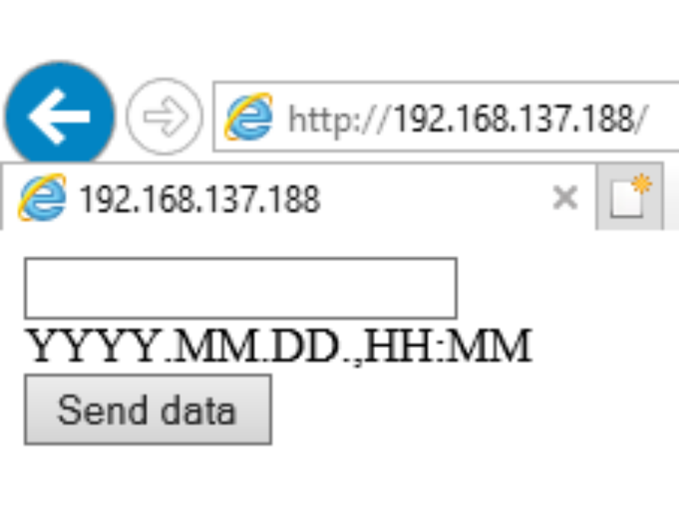
HTML
Egyszerű felépítésű
A ROM-ban tárolva
Kötött formátum
AUT diasablon
Notes:
WiFi módban, az eszköz IP címét a böngészőbe beírva egy egyszerű HTML oldalt tölt be. Az ESP8266 flash tárhelye nagyban korlátozza a bonyolultságot. Minden komolyabb weblaphoz szükség lenne legalább 20kbyte szabad területre ami a belső ROM-ban a program mellett nem áll rendelkezésre. A megjelenített szövegmezőbe csak meghatározott formátumban írhatunk be dátumot és időt. Ettől eltérő formátumú adatot az ESP8266 nem fogad el. A Send data gomb megnyomása után az eszköz feldolgozza a kapott adatot és annak megfelelően elmenti az RTC regisztereibe a beírt adatokat.

Slide 12
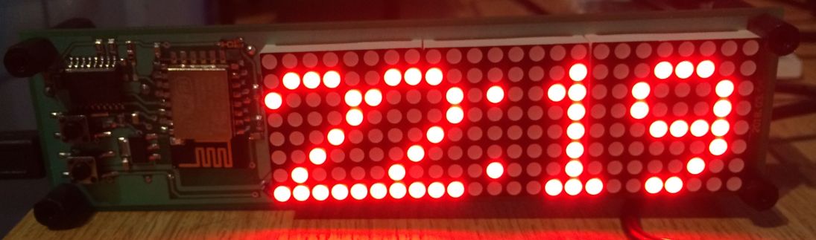
Végszó
Továbbfejlesztési ötleteim:
SD kártya csatolása
További kijelző modulokkal bővítés
Ébresztő funkció megvalósítása
Köszönöm a figyelmet.
AUT diasablon

